Slide 1
«Мир профессий»
Выполнила: воспитатель Затухина А.Н.
с. Чернуха
2014 год

Slide 2
ПРОФЕССИЯ – это трудовая деятельность
человека, которая даёт ему
средства для существования.

Slide 3
Колпак, белый фартук, половник
ПОВАР

Slide 4
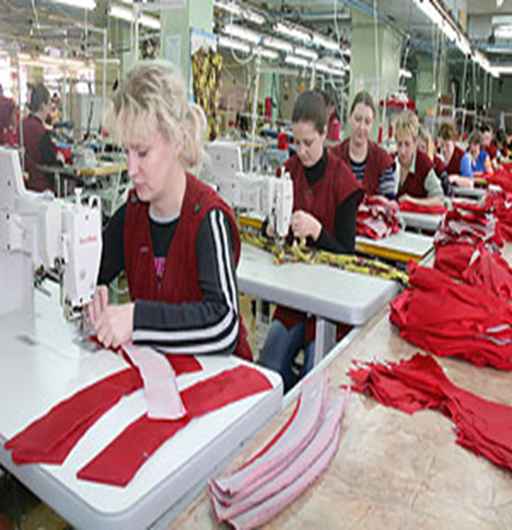
Сантиметр, ткань, ножницы
Швея

Slide 5
Сумка, газеты, письма, журналы
Почтальон

Slide 6
Халат, ведро, тряпка, швабра
Уборщица

Slide 7
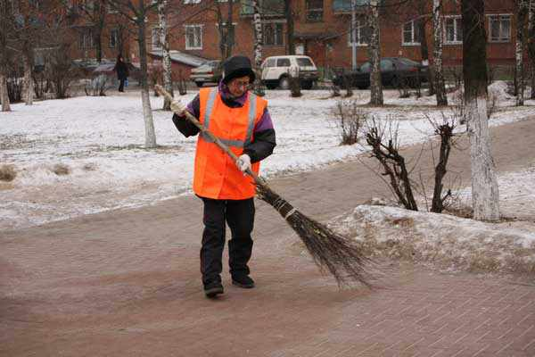
Метла, рукавицы, савок
дворник

Slide 8
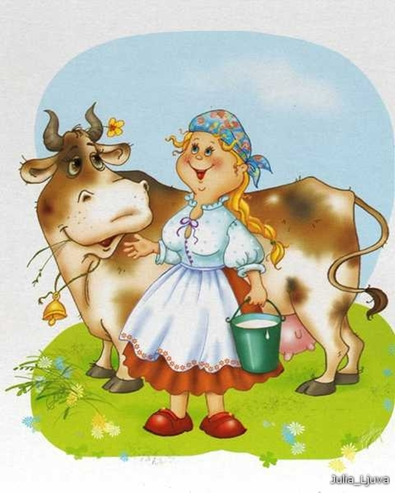
Сено, доильный аппарат, коровы
Доярка

Slide 9
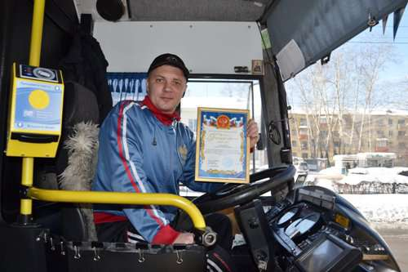
Автобус, руль, люди
Водитель

Slide 10
Строитель, цемент, песок
Строитель

Slide 11
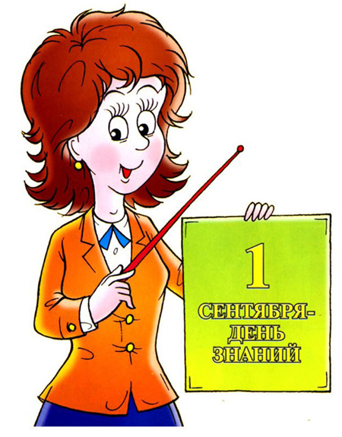
Мел, книги, дети, тетради
Учитель

Slide 12
Сделай дело, гуляй смело
Дело мастера боится
Что посеешь, то и пожнёшь
Терпенье и труд всё перетрут
Поспешишь, людей насмешишь
Семь раз отмерь, один раз отрежь

Slide 13
ЗАЯВЛЕНИЕ
Директору…………………………………………
…………………………………………………………
(название предприятия)
……………………………………………………….
(ФИО руководителя)
от…………………………………………………….
Заявление
Прошу принять меня на работу ……………………………………………………. ……………..
с «……» ……………………………….2014года
«…….» ……………2014 год подпись……………………..

Slide 14
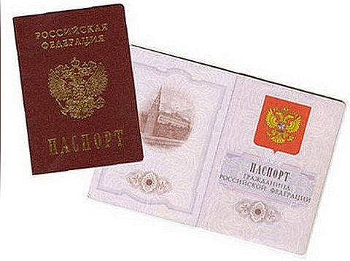
ПАСПОРТ

Slide 15
ДОКУМЕНТ ОБ ОБРАЗОВАНИИ

Slide 16
СТРАХОВОЕ СВИДЕТЕЛЬСТВО
(пенсионный полис)

Slide 17
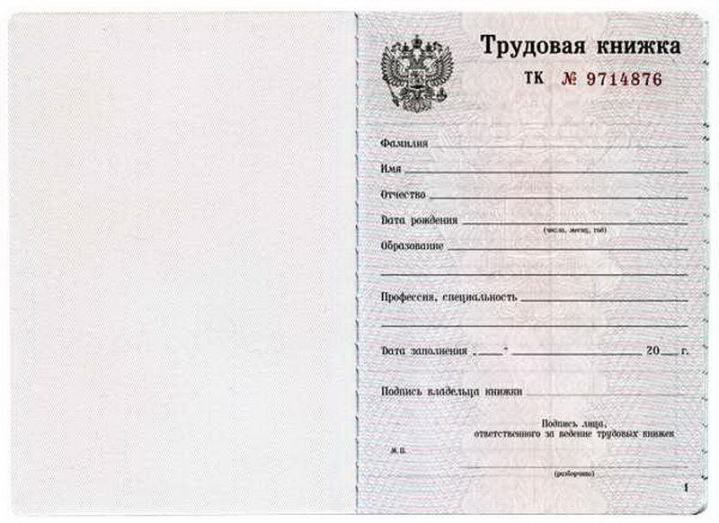
ТРУДОВАЯ КНИЖКА

Slide 18
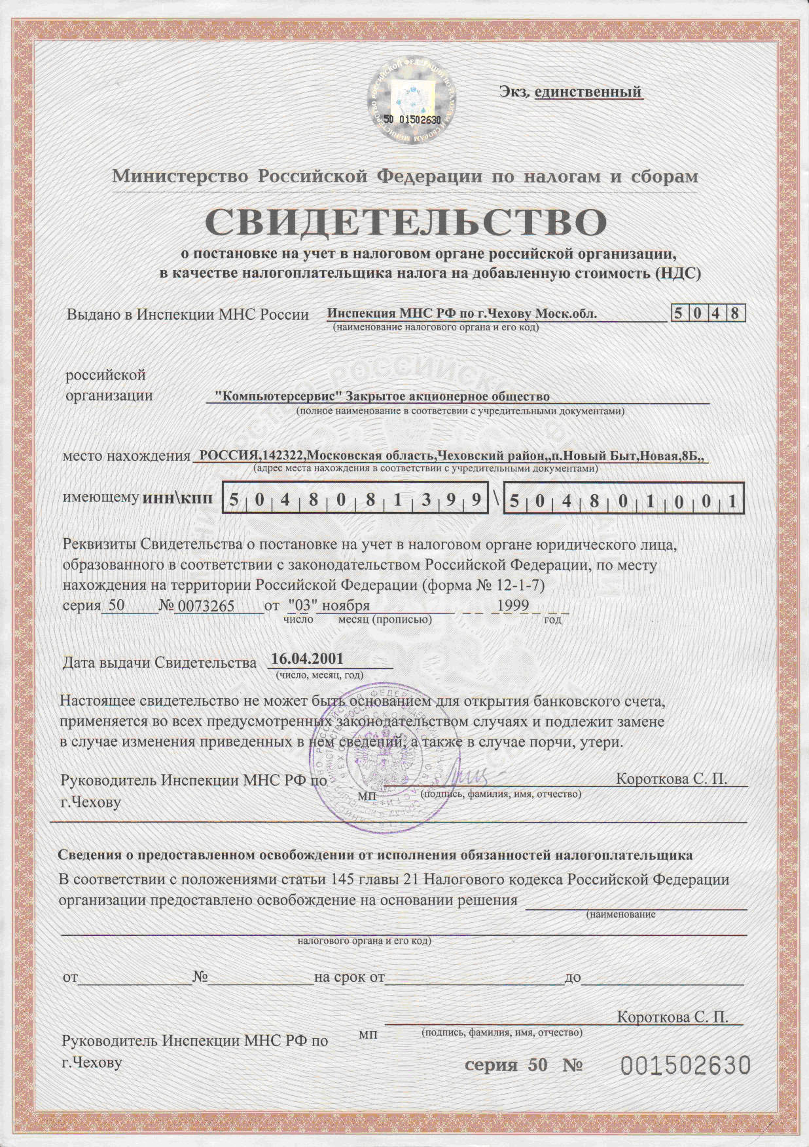
ИНН – индивидуальный
налоговый номер

Slide 19
Тест
ЗАДАНИЕ: постарайтесь правильно определить,
кто, чем занимается.
Нужную профессию подчеркните

Slide 20
ОТВЕТЫ:
Зубной врач
Учитель
Писатель
Строитель
Пекарь
Дворник
Швея
Доярка
Продавец

Slide 21
ПРОФЕССИЯ – основной вид
трудовой деятельности
ДОЛЖНОСТЬ – служебное место,
связанное с исполнением
определенных обязанностей

Slide 22
На должность выбирают ответственных
добросовестных людей.
Кого у нас выбирают, назначают?
Президента
Губернатора
Директора
Завуча

Slide 23
Игра «Профессия или должность»
Врач заведующий бухгалтер
Заведующий- должность

Slide 24
Директор продавец губернатор
Губернатор- должность

Slide 25
Строитель президент шахтер
Президент - должность

Slide 26
Бригадир завуч летчик
Завуч - должность

Slide 27
РАЗМИНКА
Сейчас мы с вами проведем небольшую разминку.
Для этого вам каждому нужно придумать какую-нибудь
профессию и с помощью жестов рук, мимики без слов
По очереди показать её ребятам, а их задача
догадаться о какой
профессии пойдет речь

Slide 28
кроссворд

Slide 29
Ответы на кроссворд
Повар
Врач
Художник
Шофер
Учитель
Космонавт
Дрессировщица
Строитель
Моляр

Slide 30
«Если вы удачно выберете труд
и вложите в него свою душу,
то счастье само вас отыщет»
К.Д.Ушинский

Slide 31
Большое спасибо
всем за внимание

